Slide 1
Муниципальное дошкольное образовательное учреждение
Детский сад №93 комбинированного вида»
«Школа умелого карандаша»
Дополнительная общеобразовательная программа
Разработал: Учитель - логопед Т.Н. Логинова

Slide 2
Цель
Формирование у детей предпосылок, необходимых для осуществления любой и особенно учебной деятельности, которая требует развитой двигательной сферы (крупных и мелких движений), развитых внимания, памяти, пространственного восприятия, речи и мышления, волевых усилий, навыков планирования и самоконтроля (облегчение процесса овладения навыками рисования, письма и чтения).

Slide 3
Основные задачи
учить детей работать в тетрадях в мелкую клетку.
совершенствовать первоначальные графические навыки ориентировки на листе бумаги, укрепляя мышцы руки и пальцев.
сформировать умение соблюдать гигиенические правила письма (положение корпуса, руки, тетради, карандаша)
учить обводить и штриховать буквы алфавита. Использовать разные виды штриховки в одном рисунке.
повышение умственной работоспособности, синхронизации работы глаз и рук (база для овладения графо-моторными навыками),

Slide 4
Актуальность
У многих детей отмечается недостаточность двигательных навыков: скованность, плохая координация, неполный объем движений, нарушение их произвольности; недоразвитие мелкой моторики и зрительно-двигательной координации: неловкость, несогласованность движений рук. Нарушение моторики отрицательно сказываются на развитии познавательной деятельности ребенка. Несовершенство тонкой двигательной координации кистей и пальцев рук затрудняет овладение письмом и рядом других учебных и трудовых навыков. Тонкая моторика – основа развития психических процессов

Slide 5
Новизна программы
Программа «Школа умелого карандаша» создана на основе авторской программы И.А. Подрезовой «Школа умелого карандаша», но отличается тем, что в структуру занятий включены игры с «Су – Джок» мячами, что оказывает благотворное влияние на развитие мелкой моторики пальцев рук, тем самым способствуя речевому развитию, кинезиологические упражнения, которые способствуют развитию речи, внимания, повышают интеллектуальные и познавательные способности, элементы логоритмики, что способствует развитию темпа и ритмичности движений.

Slide 6
Адресат Программы
дети старшего дошкольного возраста (5-7 лет)
Объем Программы
Формы проведения занятий
Режим занятий
28 часов
подгрупповые занятия
до 8 человек
1 занятие
в неделю
по 25 минут

Slide 7
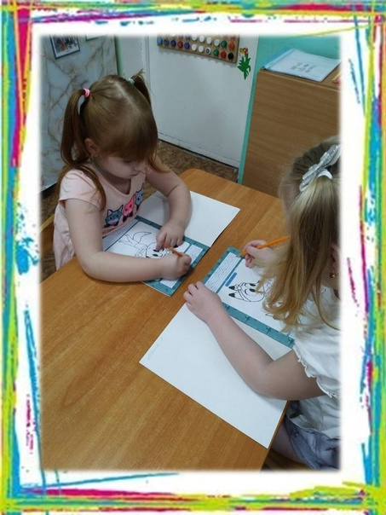

Slide 8
